Slide 1
Little Red Riding Hood
Le petit chaperon rouge
Charles Perrault

Slide 2
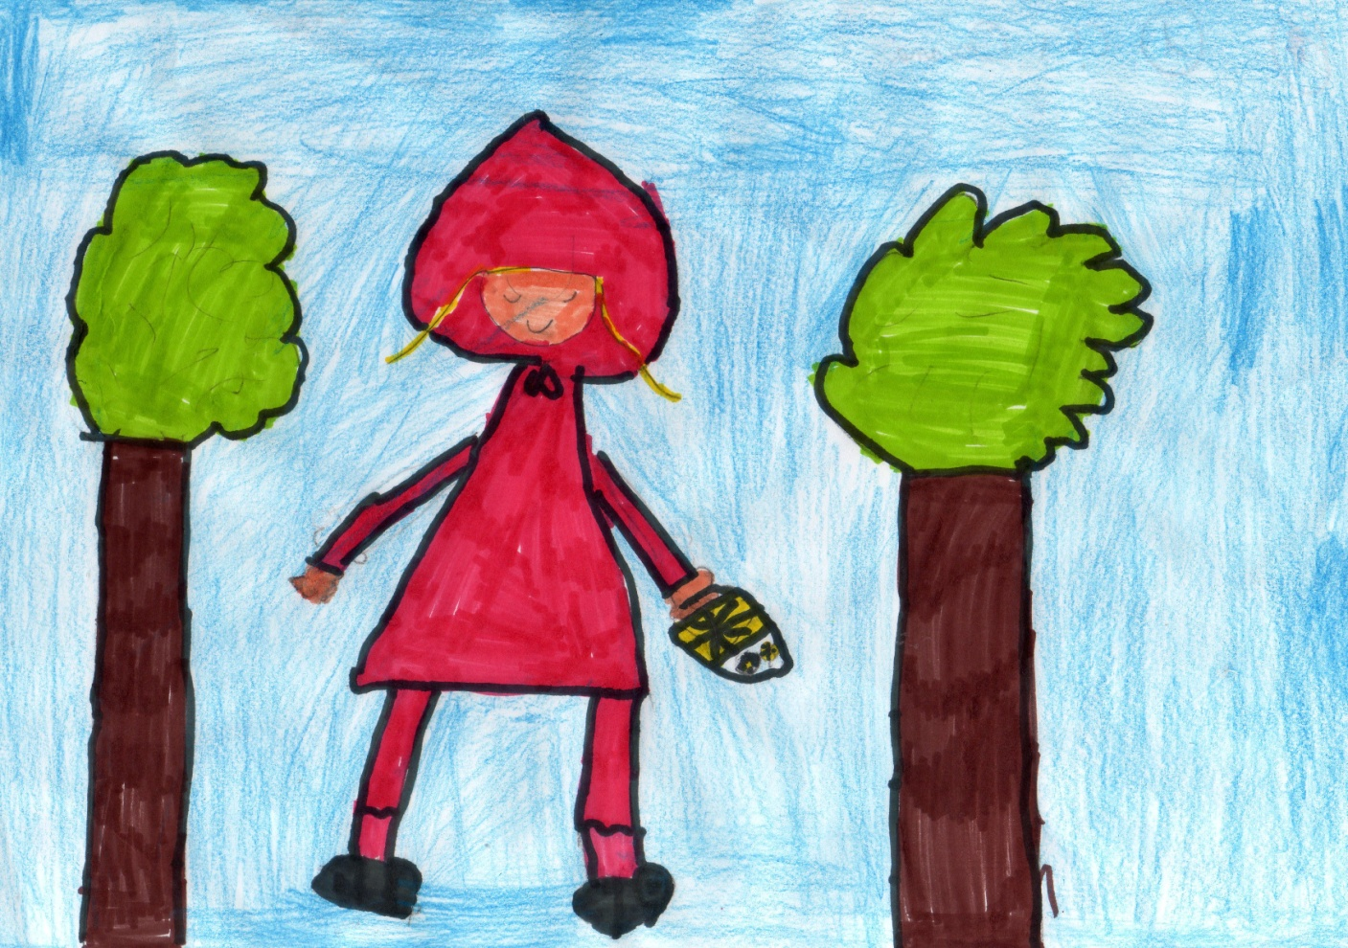
It’s Little Red Riding Hood story.
C’est l’histoire d’une petite fille appelée le Petit Chaperon Rouge.

Slide 3
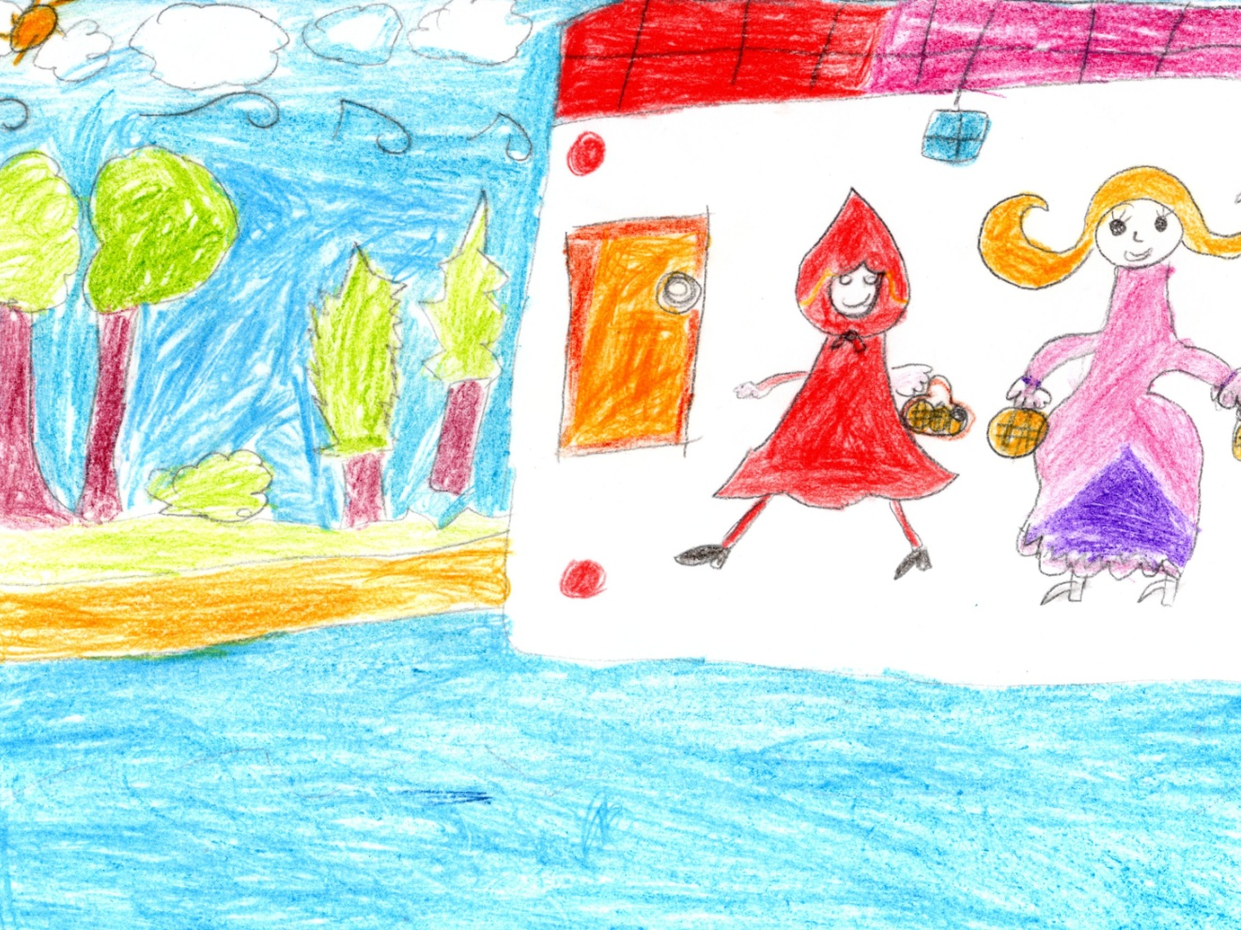
Her mother asks her to bring a cake and a small butter pot to her grand-mother who’s ill.
Sa mère lui demande d’apporter une galette et un petit pot de beurre à sa grand-mère malade.

Slide 4
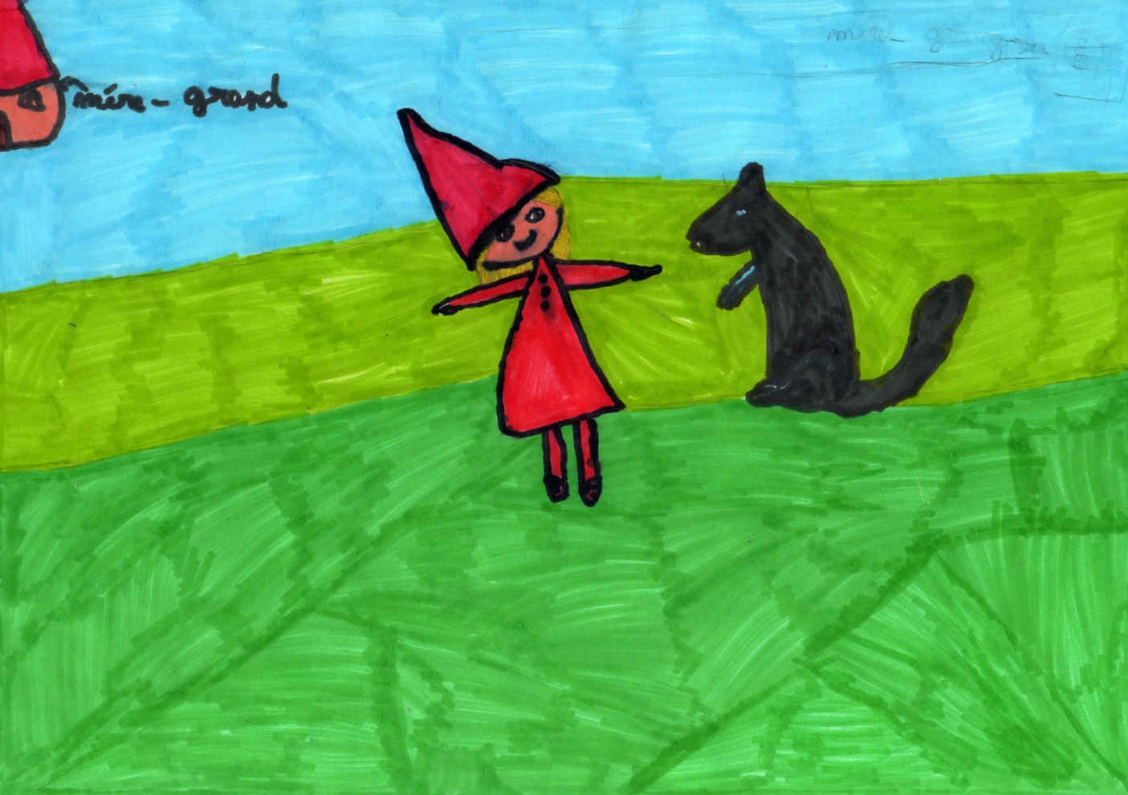
On her way she meets the wolf.
En chemin, elle rencontre le loup (qui apprend qu’elle se rend chez sa grand-mère).

Slide 5
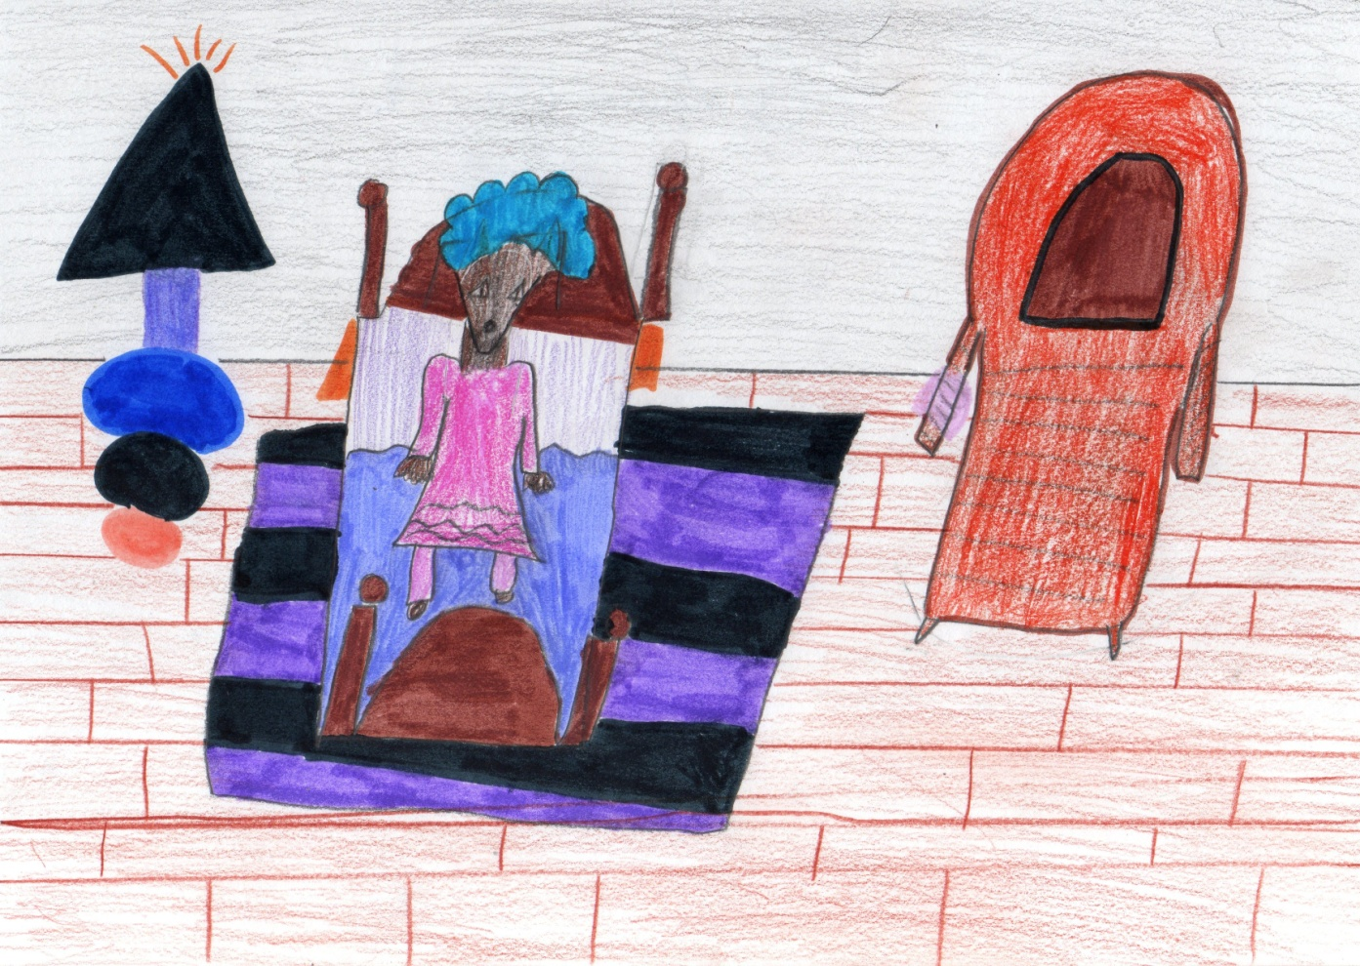
He reaches the granny’s house first. He heats her and goes to bed.
Il arrive en premier chez la grand-mère, la dévore et se met dans son lit.

Slide 6
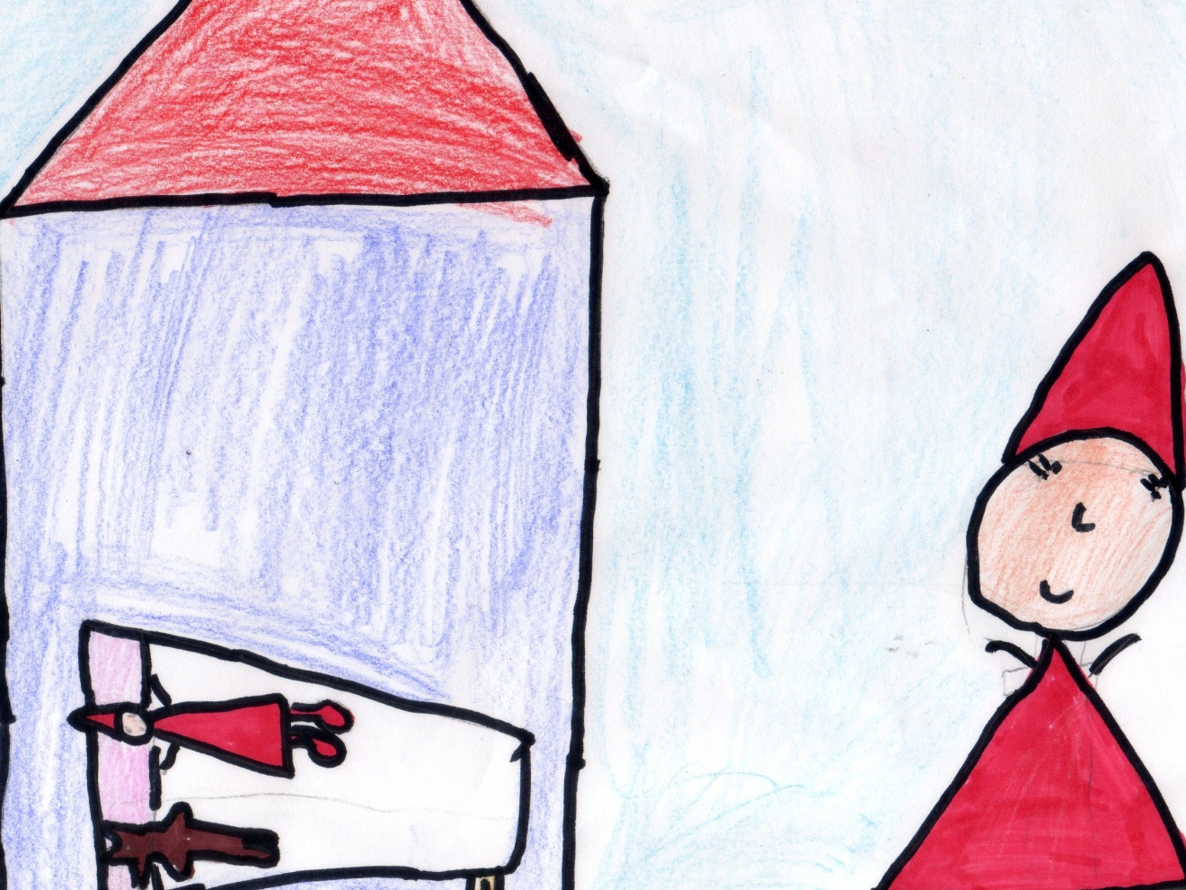
Little Red Riding Hood arrives at her granny and lies down near the wolf.
Le petit Chaperon Rouge arrive chez sa grand-mère et se couche auprès du loup en croyant que c’est sa grand –mère.

Slide 7
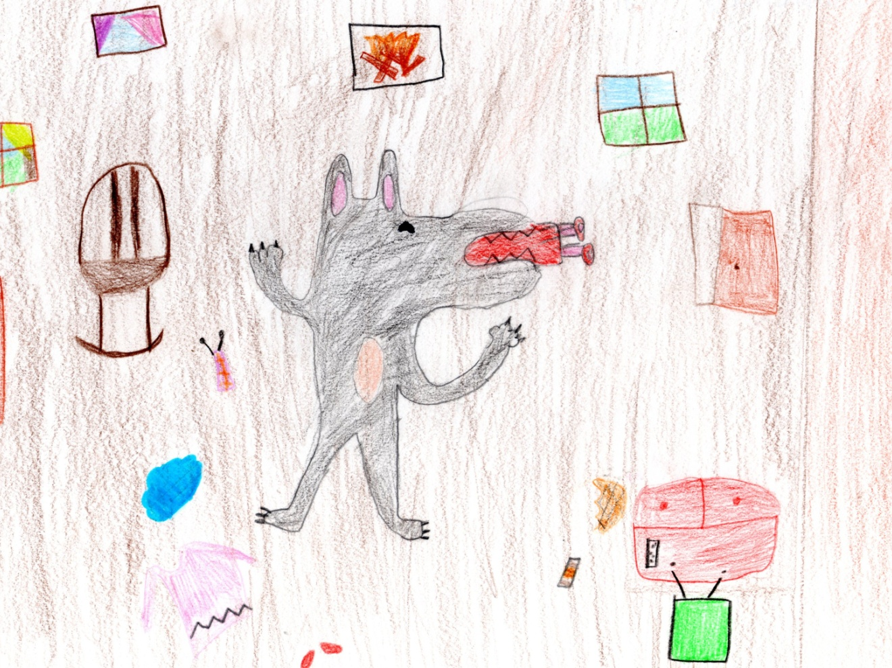
The wolf eats her up.
Le loup en profite alors pour la dévorer.

Slide 8
The end
Made by the pupils of Mrs Hakenholz (3rd grade) and Mrs Duquesnoy (2nd grade).

